Slide 1

DUEÑO DE UN NEGOCIO, UNA PREGUNTA
¿Cuánto vendiste este mes?
¿Y cuánto facturaste?
Si la respuesta lleva una tarde de planillas, tu negocio tiene un problema.
01
Notes:
Apertura comercial. Arrancamos con la pregunta que todo dueño de un negocio quiere poder contestar en un segundo.

Slide 2
LO QUE PASA HOY
Vendés por todos lados y no sabés qué pasó con cada venta
01
02
03
Ventas dispersas
Stock a ojo
Facturas sueltas
Una venta en el local, otra por mensaje, otra en la tienda online: cada una queda anotada en un lugar distinto.
Vendés una prenda que ya no tenés, o dejás de vender una que sí hay.
Nadie sabe con certeza qué venta tiene factura, cuál está cobrada y cuál quedó pendiente.
Y decidir a ciegas sale caro.
02
Notes:
Los tres dolores de un negocio que crece sin un registro único.

Slide 3

HAY OTRA FORMA
Una venta. Un registro. Una sola verdad.
Cada operación se carga una vez, con su cliente, sus prendas y su factura. Todo lo demás sale de ahí.
03
Notes:
Giro de la historia: de la dispersión a un único registro.

Slide 4

PRESENTAMOS
Ventas y facturación bajo control
Una base de datos y cinco reportes que responden en segundos lo que antes llevaba una tarde.
¿Cuánto vendemos?
¿Qué se vende más?
¿Quiénes compran?
¿Cuánto facturamos?
¿Qué stock queda?
Así funciona →
04
Notes:
Presentación de la solución: la base de datos y los cinco reportes. A partir de acá, el detalle de cómo está hecho.

Slide 5

Ventas y facturación bajo control
BASE DE DATOS 2026 · UAI
Modelo de negocio, base de datos en tercera forma normal y reportería de gestión para Seele.
Prof. Sergio Bernstein · Galan, Masci, Peralta, Povolo
05
Notes:
Presentación del TP de Base de datos. Seele es mi tienda de indumentaria; el trabajo resuelve cómo registrar ventas online y presenciales, facturarlas y sacar reportes de gestión.

Slide 6

Moda y rendimiento en una misma prenda
LA MARCA
Con Seele, el deporte se convierte en una experiencia elegante y dinámica.
Rendimiento
Comodidad
Identidad
Materiales seleccionados y cortes ergonómicos.
Libertad de movimiento sin comprometer el estilo.
Negro, blanco y grises: una estética moderna y atemporal.
Seele · Base de datos 2026
06
Notes:
Seele es una marca de indumentaria deportiva con identidad monocromática. Tengo el manual de identidad, y la presentación usa su paleta y sus tipografías.

Slide 7

De los talleres al comprobante
MODELO DE NEGOCIO
01
02
03
04
Talleres
Catálogo
Dos canales
Venta y factura
Confección tercerizada de las prendas.
Categoría, color, talle, precio y stock de cada prenda.
E-commerce y venta presencial en el local.
Cada operación queda con su comprobante legal.
Online o presencial, toda venta tiene que registrarse de la misma forma.
Seele · Base de datos 2026
07
Notes:
El negocio confecciona sus prendas en talleres tercerizados y las vende por dos canales: e-commerce y local. El trabajo se centra en el módulo de persistencia que registra una venta de punta a punta.

Slide 8
Ventas y facturación sin un registro único
LA PROBLEMÁTICA
01
02
03
04
Dos formas de registrar
Datos repetidos
Sin catálogo único
Factura suelta
Cliente, venta y factura se cargan por separado o se repiten en cada operación: riesgo de inconsistencias.
Sin categoría, color, talle y precio unificados, no se sabe qué se vendió ni qué stock queda.
El comprobante debe quedar vinculado a la venta que lo originó, con su número legal y su estado.
Si online y presencial no se cargan igual, no se puede consolidar cuánto, qué y a quién se vendió.
Seele · Base de datos 2026
08
Notes:
Estas son las cuatro problemáticas que planteamos en la propuesta: registro distinto por canal, datos duplicados, falta de catálogo único y factura desvinculada de la venta.

Slide 9
Una base de datos como única fuente de verdad
LA SOLUCIÓN
Un modelo en MySQL, normalizado hasta tercera forma normal, que persiste la venta completa: cliente, prendas vendidas, medio de pago y factura.
15
14
8
5
tablas en 3FN
claves foráneas
catálogos de referencia
reportes de gestión
Seele · Base de datos 2026 · MySQL 8 · InnoDB
09
Notes:
Objetivo del TP: diseñar e implementar en MySQL, normalizado hasta 3FN, el modelo mínimo para persistir una venta completa y obtener reportes de gestión. Son 15 tablas, 14 claves foráneas, 8 catálogos y 5 reportes (más una vista auxiliar del total por venta).

Slide 10
Cuatro entidades núcleo
LA BASE DE DATOS
QUIÉN COMPRA
QUÉ SE COMPRA
LA OPERACIÓN
EL COMPROBANTE
Cliente
Prenda
Venta
Factura
Documento, contacto y datos de facturación en un único registro reutilizable.
Cada variante de color y talle, con su código, precio de catálogo y stock.
Canal, medio de pago, estado y las líneas con el precio cobrado.
Número legal, importe y estado, vinculada a la venta que la originó.
Cliente 1 — N Venta
Venta 1 — N Detalle — N 1 Prenda
Venta 1 — 0..1 Factura
Cliente N — M Teléfono
Seele · Base de datos 2026
10
Notes:
El alcance se limita al módulo de persistencia de una venta. Relaciones clave: un cliente tiene muchas ventas y muchos teléfonos; una venta tiene como máximo una factura (1 a 0..1), porque la factura puede emitirse al registrar la venta o después.

Slide 11
De una tabla de 27 columnas a 15 tablas
NORMALIZACIÓN
PASO 1
PASO 2
PASO 3
PASO 4
PASO 5
Tabla única
Canónica
1FN
2FN
3FN
1
1
3
4
15
Venta con todo mezclado: cliente, prenda, factura y totales.
Tipos y dominios definidos; se eliminan subtotal y total calculables.
Los ítems repetidos pasan a Detalle_Venta y los teléfonos a Telefono.
Los datos de la prenda dependen solo de su código: nace Prenda.
Salen Cliente y Factura, 8 catálogos y Cliente_Telefono.
Cada dato vive en un solo lugar: se actualiza una vez y no se contradice.
Seele · Base de datos 2026 · tablas por paso
11
Notes:
Partimos de una tabla Venta con 27 columnas y fuimos normalizando paso a paso: forma canónica, 1FN, 2FN y 3FN. El número grande de cada tarjeta es la cantidad de tablas que quedan en ese paso.

Slide 12
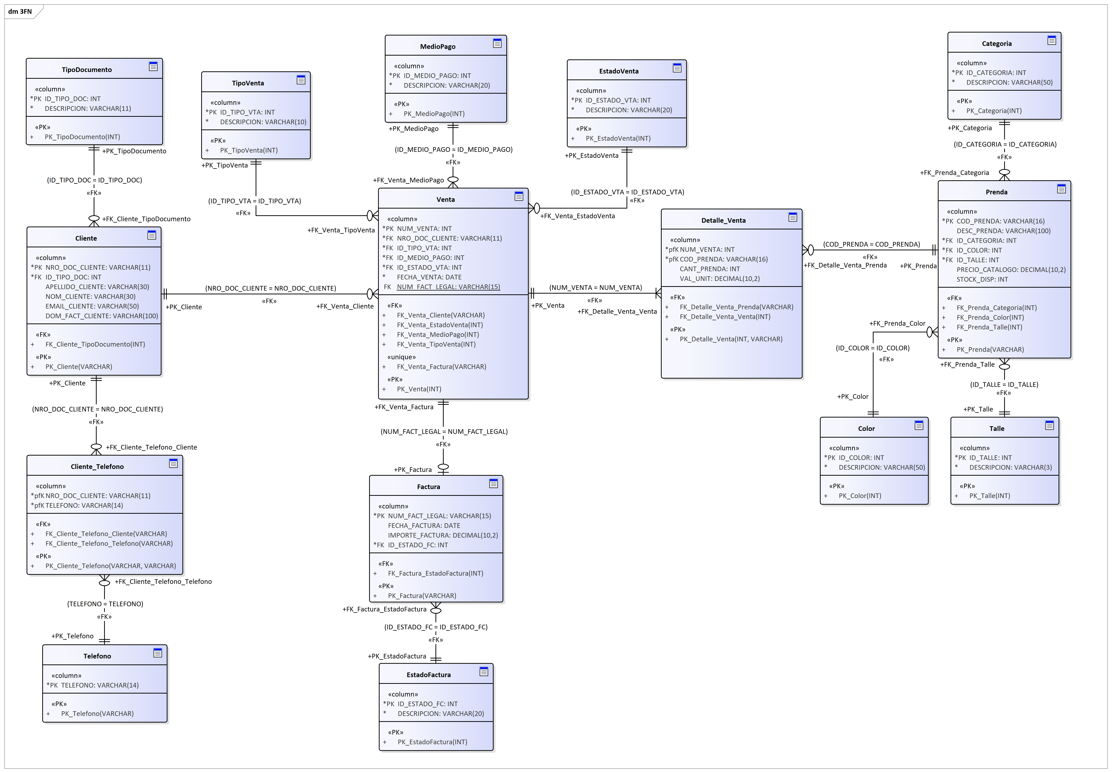
Diagrama entidad-relación
EL MODELO
Venta — Factura
Relación 1 a 0..1: clave foránea opcional y única.
Cliente — Teléfono
Relación N a M mediante una tabla intermedia.
Catálogos
Relación 1 a N con la tabla que describen.
Seele · Base de datos 2026 · modelo en 3FN
12
Notes:
Este es el DER final en tercera forma normal. Las claves foráneas marcan las 14 relaciones; los ocho catálogos evitan repetir textos como medio de pago, estados, categoría, color y talle.

Slide 13
Decisiones que protegen los datos
INTEGRIDAD
Precio congelado
Total calculado
Factura opcional y única
VAL_UNIT guarda el precio cobrado: cambiar el catálogo no altera las ventas pasadas.
El total de la venta no se guarda: lo calcula una vista y nunca queda desactualizado.
Una venta puede no tener factura, pero ninguna factura se repite en dos ventas.
Varios teléfonos
Reglas con CHECK
Catálogos propios
La tabla Cliente_Telefono permite más de un número por cliente.
Precio, stock e importe no negativos, y cantidad vendida mayor a cero.
Medio de pago, estados, categoría, color y talle sin textos repetidos.
Seele · Base de datos 2026
13
Notes:
Estas decisiones están implementadas en el script: UNIQUE sobre NUM_FACT_LEGAL en Venta, claves primarias compuestas en Detalle_Venta y Cliente_Telefono, y restricciones CHECK en Prenda, Factura y Detalle_Venta.

Slide 14
Tres ventas de punta a punta
DATOS DE PRUEBA · BASE MYSQL
N° | Canal | Cliente | Prenda | Cant | Subtotal | Factura
1001 | ONLINE | Pérez, Ana | Remera básica de algodón · Negro M | 2 | $ 28.000 | B-0001-00000201
1001 | ONLINE | Pérez, Ana | Jean recto · Azul M | 1 | $ 36.000 | B-0001-00000201
1003 | ONLINE | Fernández, Sofía | Remera básica de algodón · Blanco S | 2 | $ 28.000 | B-0001-00000203
1003 | ONLINE | Fernández, Sofía | Buzo canguro con capucha · Gris M | 1 | $ 30.000 | B-0001-00000203
1023 | ONLINE | Fernández, Sofía | Remera básica de algodón · Blanco M | 1 | $ 15.000 | SIN FACTURA
1023 | ONLINE | Fernández, Sofía | Campera rompeviento · Negro M | 1 | $ 65.000 | SIN FACTURA
Factura B-0001-00000201: $ 64.000 = total de la venta 1001
Factura B-0001-00000203: $ 58.000 = total de la venta 1003
Venta 1023 ($ 80.000) aún sin factura
Seele · Base de datos 2026 · resultado de la consulta de verificación
14
Notes:
Con la base cargada con 25 ventas verificamos que se puede reconstruir quién compró, qué, cuánto y con qué factura. El importe de cada factura coincide con la suma de su detalle. La venta 1023 muestra la relación 1 a 0..1: online y todavía sin factura.

Slide 15
Cinco preguntas, cinco vistas
REPORTERÍA
01
¿Cuánto vendemos por mes, canal y medio de pago?
vw_ventas_por_periodo
02
¿Qué prendas se venden más?
vw_prendas_mas_vendidas
03
¿Quiénes son nuestros mejores clientes?
vw_ranking_clientes
04
¿Cuánto facturamos y en qué estado está?
vw_facturacion_por_periodo
05
¿Qué stock nos queda de cada prenda?
vw_stock_disponible
Las vistas de ventas y de ranking se apoyan en vw_total_venta, que calcula el total de cada venta sin guardarlo.
Seele · Base de datos 2026
15
Notes:
Cada reporte previsto en la propuesta está respaldado por una vista en MySQL. Más una vista auxiliar, vw_total_venta, que suma cantidad por valor unitario de cada venta. Así el total nunca se almacena.

Slide 16
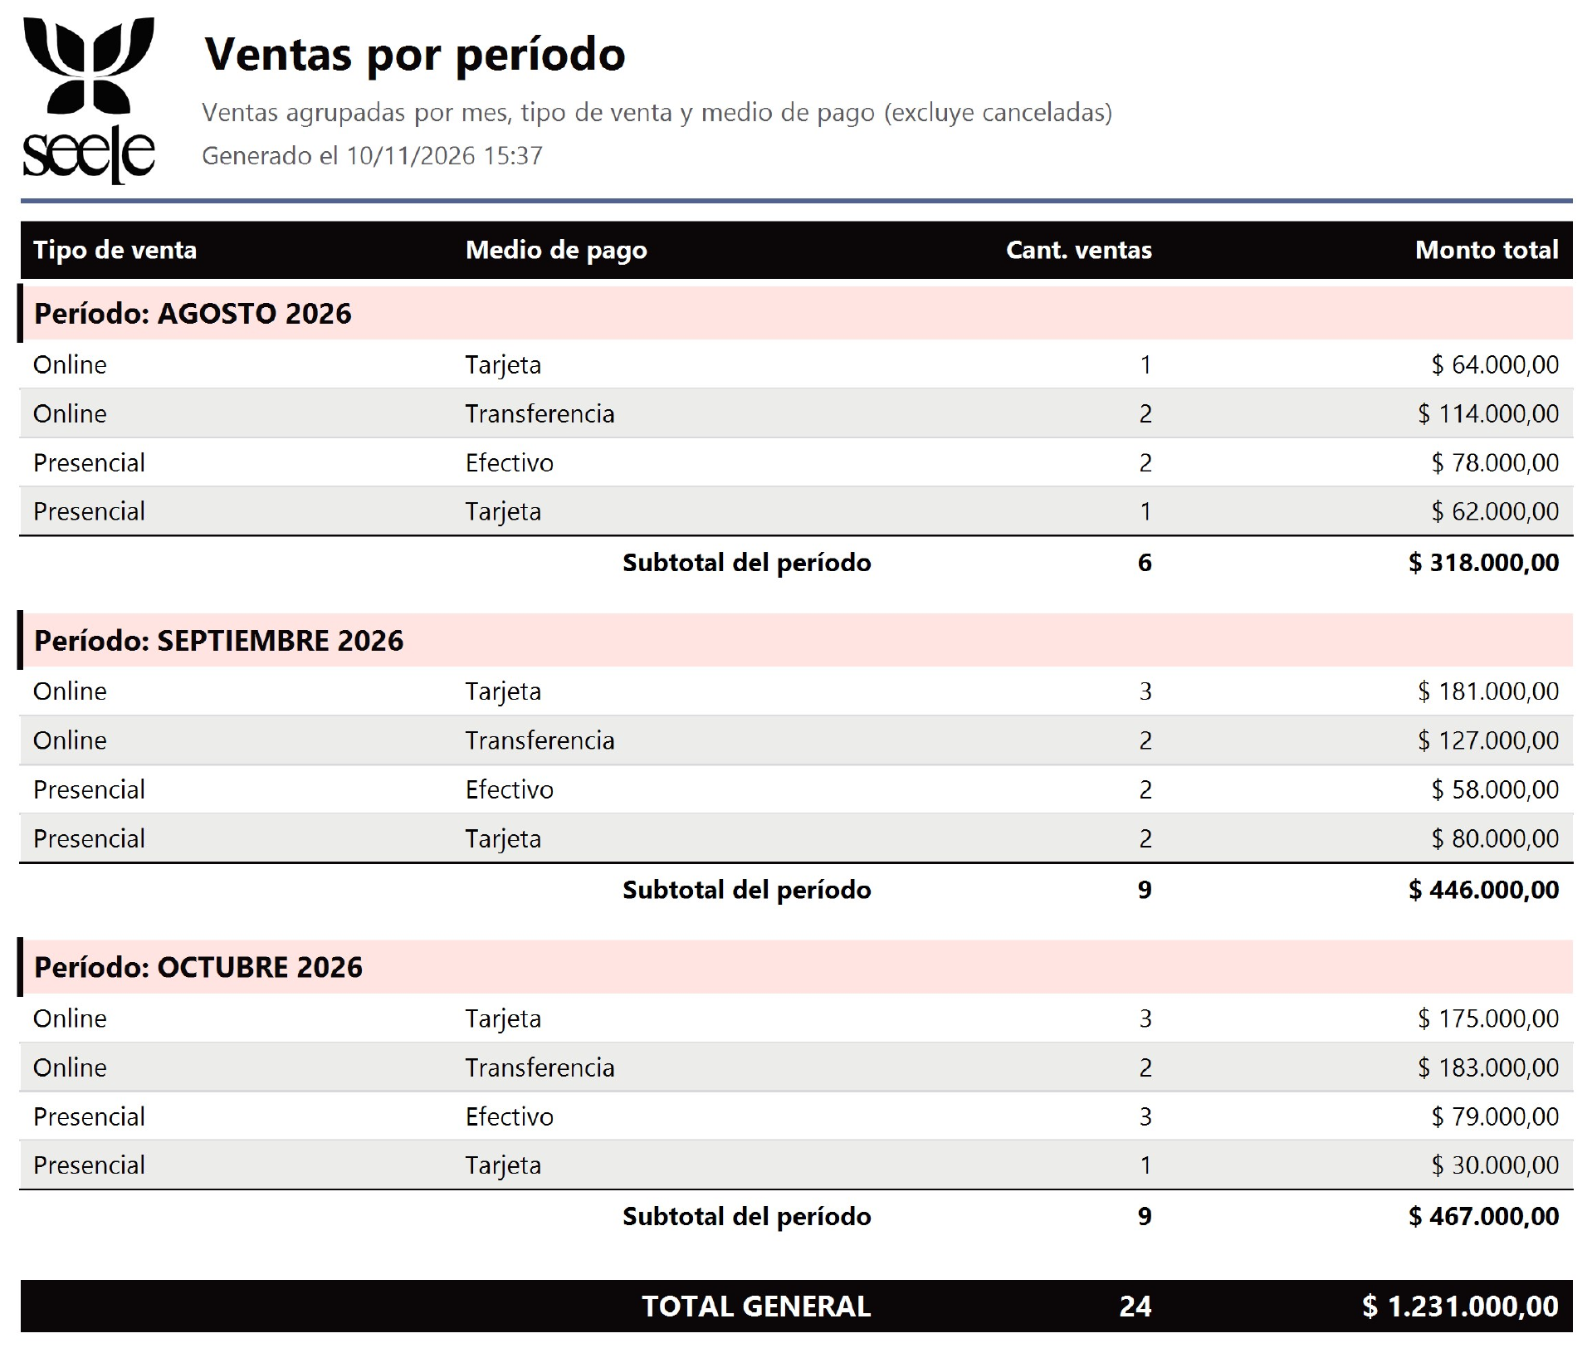
REPORTE 1 · VW_VENTAS_POR_PERIODO
Ventas por período, canal y pago
Monto vendido por mes
$ 1.231.000
24
total sin canceladas
ventas
Online concentra $ 844.000 (69 %): tarjeta y transferencia son los medios principales.
Seele · Reporte generado con FastReport desde la vista de MySQL
16
Notes:
Reporte real emitido por la aplicación C# con FastReport. Muestra ventas por mes, canal y medio de pago, con subtotales por período. Total: 24 ventas por $ 1.231.000 (sin la venta cancelada). Online suma $ 844.000, el 69 %.

Slide 17
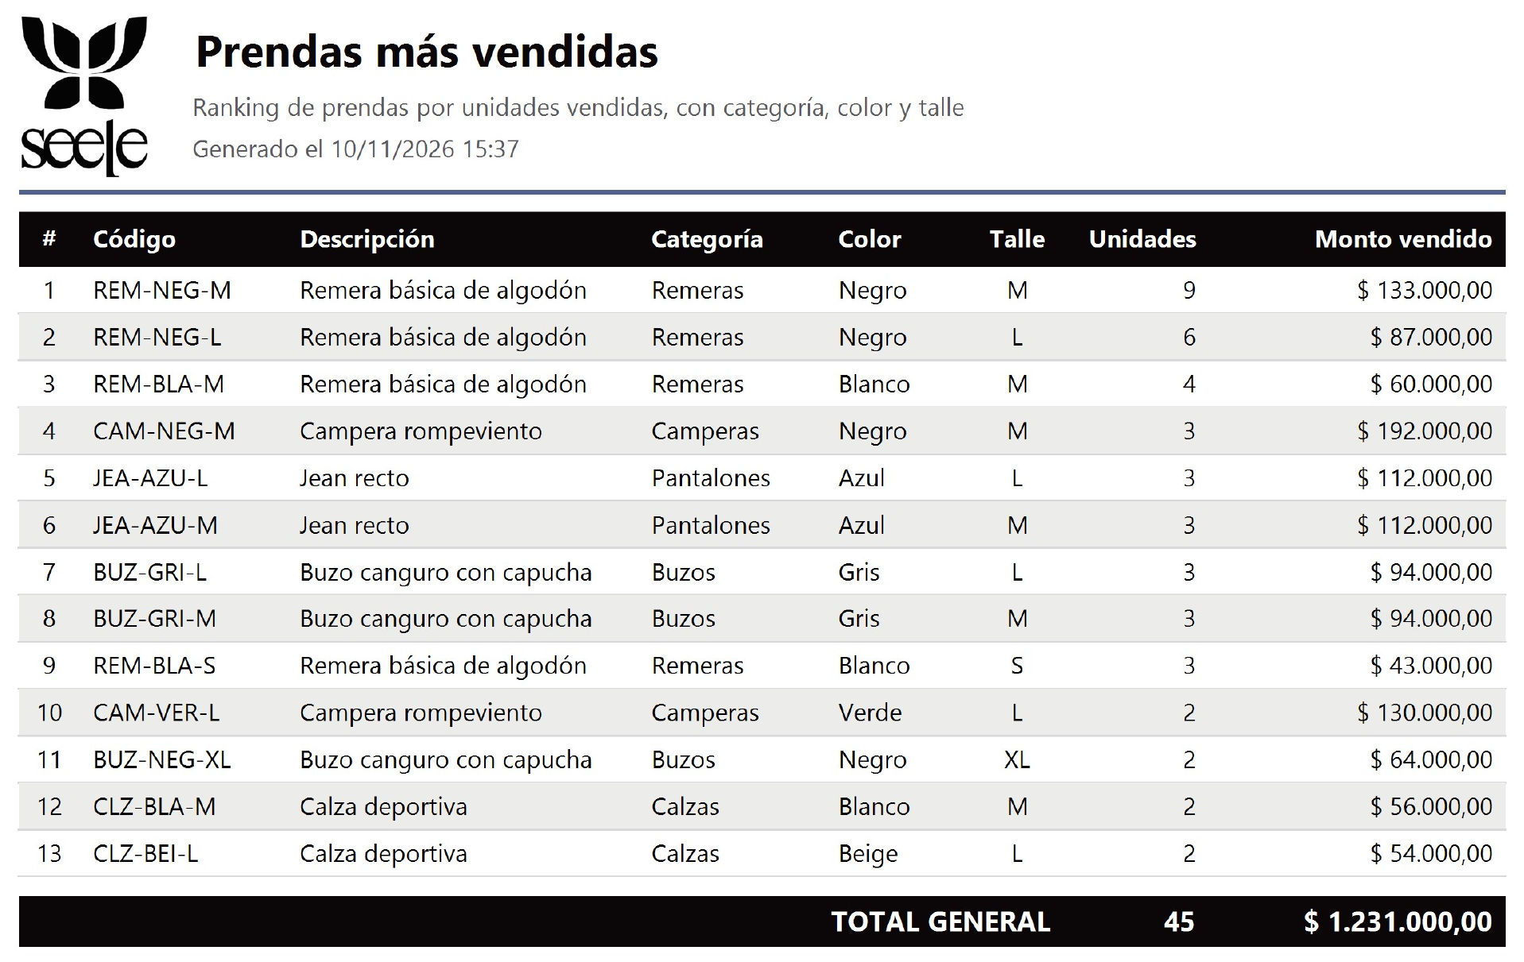
REPORTE 2 · VW_PRENDAS_MAS_VENDIDAS
Qué prendas se venden más
Unidades vendidas · top 5
45
9
unidades vendidas
REM-NEG-M, la más vendida
En monto lidera la campera negra M: 3 unidades, $ 192.000.
Seele · Reporte generado con FastReport desde la vista de MySQL
17
Notes:
Reporte real: 13 prendas con ventas, 45 unidades y $ 1.231.000 en total. La remera negra M es la más vendida (9 unidades); la campera negra M lidera en monto con $ 192.000.

Slide 18
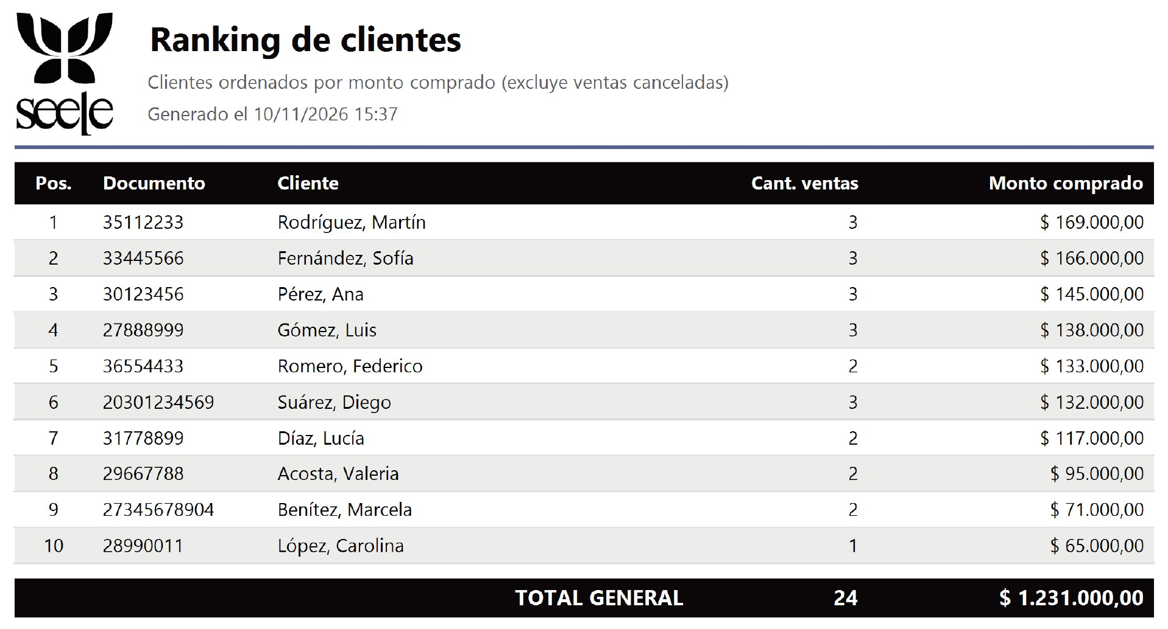
REPORTE 3 · VW_RANKING_CLIENTES
Quiénes son nuestros mejores clientes
Monto comprado · top 5
Martín Rodríguez
1.º puesto · 3 compras · $ 169.000
La posición se calcula en la vista con RANK() OVER (ORDER BY monto DESC).
Seele · Reporte generado con FastReport desde la vista de MySQL
18
Notes:
Reporte real: los 10 clientes con compras, 24 ventas y $ 1.231.000 en total. El 1.º puesto es Martín Rodríguez con 3 compras por $ 169.000.

Slide 19
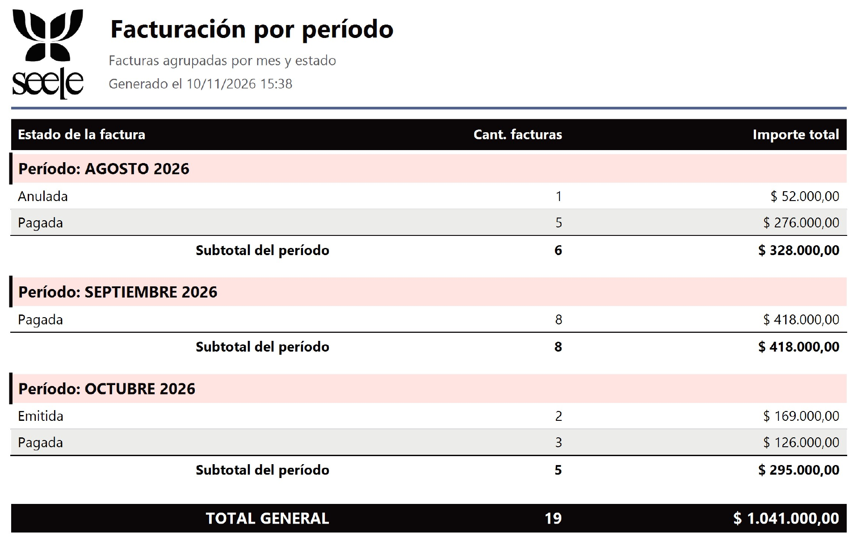
REPORTE 4 · VW_FACTURACION_POR_PERIODO
Cuánto facturamos y en qué estado
Importe facturado por mes
19
$ 1.041.000
facturas
importe total
Pendientes de cobro (Emitidas): 2 por $ 169.000 · 1 anulada en agosto.
Seele · Reporte generado con FastReport desde la vista de MySQL
19
Notes:
Reporte real: 19 facturas por $ 1.041.000 en total. Este reporte incluye las anuladas (1 por $ 52.000 en agosto). Quedan 2 emitidas sin cobrar por $ 169.000.

Slide 20
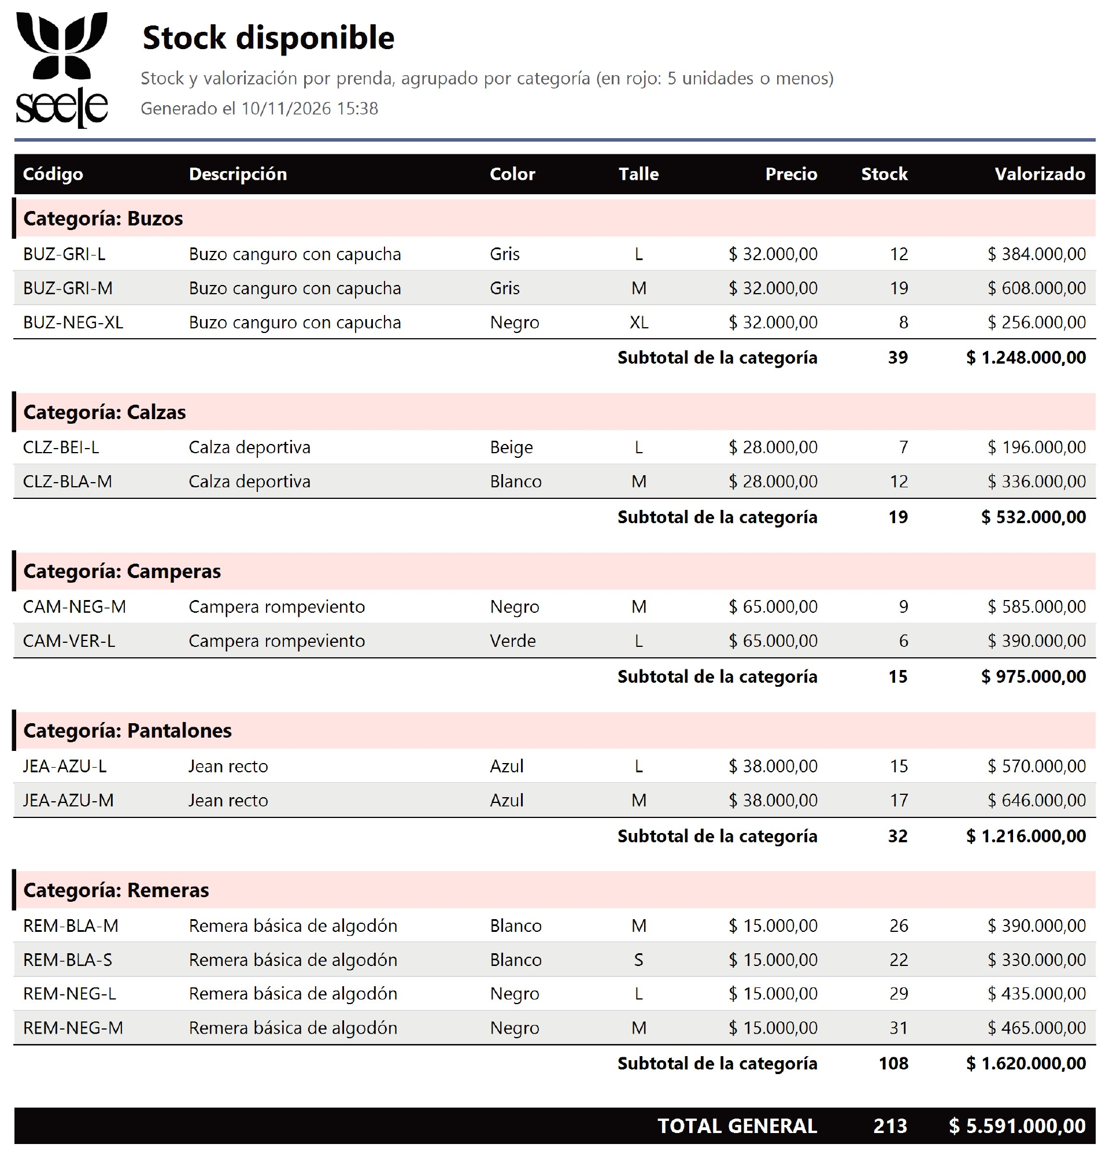
REPORTE 5 · VW_STOCK_DISPONIBLE
Qué stock nos queda de cada prenda
Unidades en stock por categoría
213
$ 5.591.000
unidades en stock
stock valorizado
Formato condicional: el stock se marca en rojo si es 5 o menos. Hoy el mínimo es 6 (campera verde L).
Seele · Reporte generado con FastReport desde la vista de MySQL
20
Notes:
Reporte real: 213 unidades en 13 prendas, valorizadas en $ 5.591.000. El stock mínimo es 6 (campera rompeviento verde L), por eso ninguna fila sale en rojo.

Slide 21
De la vista al reporte
REPORTERÍA · JUNTO CON LUG
01
02
03
04
Vistas MySQL
Aplicación C#
FastReport
Reporte en PDF
Cinco vistas listas; las de ventas y ranking excluyen canceladas.
Consulta las vistas y valida los filtros.
Arma títulos, agrupaciones y totales.
Listo para imprimir o compartir.
El dueño del negocio mira un documento; las vistas hacen el trabajo de consulta por detrás.
Seele · Base de datos 2026
21
Notes:
Este trabajo se complementa con el TP de Lenguajes de Última Generación, que se ocupa de la reportería: una aplicación en C# consulta las vistas y FastReport genera el documento. Acá solo mostramos cómo la base está preparada para eso.

Slide 22
Lo que logramos para Seele
CONCLUSIONES
01
Un solo registro
Online y presencial se cargan igual, con cliente, venta y factura vinculados.
02
Datos íntegros
Tercera forma normal, precio congelado, una factura por venta y reglas CHECK.
03
Gestión a la vista
Cinco vistas responden qué se vende, a quién, cuánto se factura y qué stock queda.
¿Preguntas?
Galan, Pablo · Masci, Mateo · Peralta, Elian · Povolo, Lucas
22
Notes:
Cierre: el negocio ahora tiene una única fuente de verdad para ventas y facturación, y los reportes de gestión salen de vistas. Abrir a preguntas.

